Slide 1
Государственное учреждение образования
«Гимназия №2 г. Солигорска»
Людмила Антоновна Ларчик
Учитель истории и обществоведения высшей квалификационной категории
Урок Всемирной истории в 8 классе
Тема урока : «Франция в XIX — начале XX в.»

Slide 2
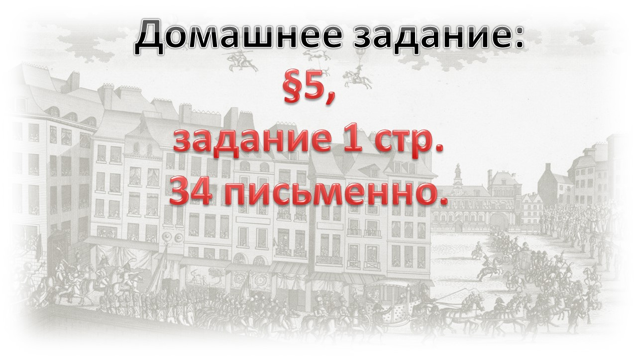

Slide 3
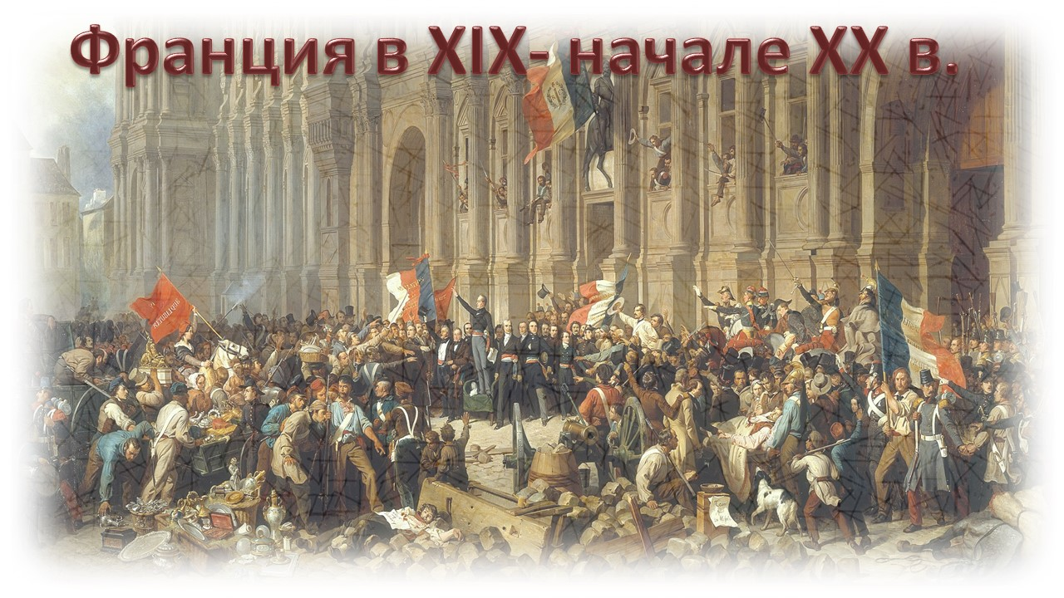

Slide 4
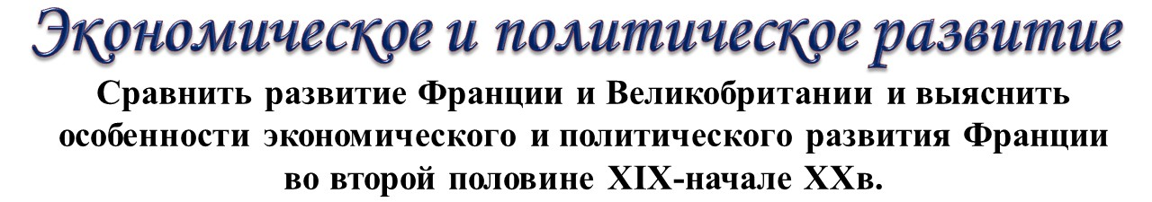
Экономическое и политическое развитие
Сравнить развитие Франции и Великобритании и выяснить особенности экономического и политического развития Франции во второй половине XIX-начале ХХв.
Прогресс был более медленным;
Развитие тяжёлой промышленности идёт с отставанием;
Уголь завозился из-за границы;
По производству шёлковых тканей Франция превзошла все европейские страны;
Сырьё, уголь, машины и оборудование ввозятся из Великобритании и Германии;
На экспорт-предметы массового потребления и предметы роскоши;
Ведущую роль в экономике продолжает играть сельское хозяйство.

Slide 5


Slide 6

Причина революции: приход к власти в 1824г. Карла Х и стремление его вернуть прежние порядки.
Повод: осуществление королём в июле 1830г. государственного переворота (подписание указа о роспуске палаты депутатов, отмене свободы печати и свободного издания газет).
Цель: заставить короля отменить указ.
Участники: рабочие, ремесленники, мелкие лавочники, студенты.
Итоги: революция победила; королём становится Луи Филипп Орлеанский;
Восстановлена монархия:
власть короля ограничена;
Полномочия парламента расширены;
Реальная власть в руках финансовой буржуазии.

Slide 7

Причина революции: недовольство режимом июльской монархии средних слоёв буржуазии, интеллигенции и наёмных рабочих.
Повод: подавление восстаний 1831 и 1834г.в Лионе.
Цель: ликвидация монархии и провозглашение республики.
Участники: средние слои буржуазии, интеллигенция, наёмные рабочие.
Итоги: победа революции;
Провозглашение Второй республики (установление буржуазно-демократического режима);
Предоставление всеобщего избирательного права всем мужчинам достигшим 21 г;
Отмена дворянских титулов;
Декрет о свободе печати и политических собраний.
Но: не решена проблема безработицы;
Восстание в Париже подавлено;
Демократические преобразования приостановлены;
Декабрь 1848г.- провозглашение президентом Луи Наполеона Бонапарта.

Slide 8

Причина революции: 2 декабря 1852г. провозглашение Луи Наполеона себя императором- Наполеоном III; восстановление Второй империи.
Огромные военные расходы;
Либеральная буржуазия и интеллигенция считают власть незаконной, а самого Наполеона узурпатором.
Повод: поражение Франции во франко-прусской войне; потеря Эльзаса и Лотарингии;
Цель: восстановление республиканского строя.
Участники: народные массы, патриотически настроенные слои интеллигенции и буржуазии
Итоги: ликвидация монархии;
провозглашение Третьей республики;

Slide 9

Причины революции:конфликт между правительством третьей республики и рабочими, частью интеллигенции, мелкой буржуазией.
Повод: попытка крупных собственников разоружить отряды рабочих и арестовать их руководителей ночью 18 марта 1871г.
Цель: установление новой власти-Коммуны и перестройка всего общества в интересах низших классов.
Участники: рабочие, интеллигенция, мелкая буржуазия.
Результат парижской Коммуны: власть в Париже перешла в руки ЦК национальной гвардии. а 26 марта к избранной населением Коммуне (первый опыт государственного управления пролетариата).
Законодательную и исполнительную власть исполнял Совет Коммуны. Его служащие избирались.
Часть предприятий передана рабочим коллективам; сокращён рабочий день;отменены долги по квартплате; бедняки переселялись в дома богачей.
Итоги: поражение Парижской Коммуны из-за военного превосходства правительственных сил и допущенных ошибок.
Первая пролетарская революция. Окончательная ликвидация монархии во Франции.

Slide 10
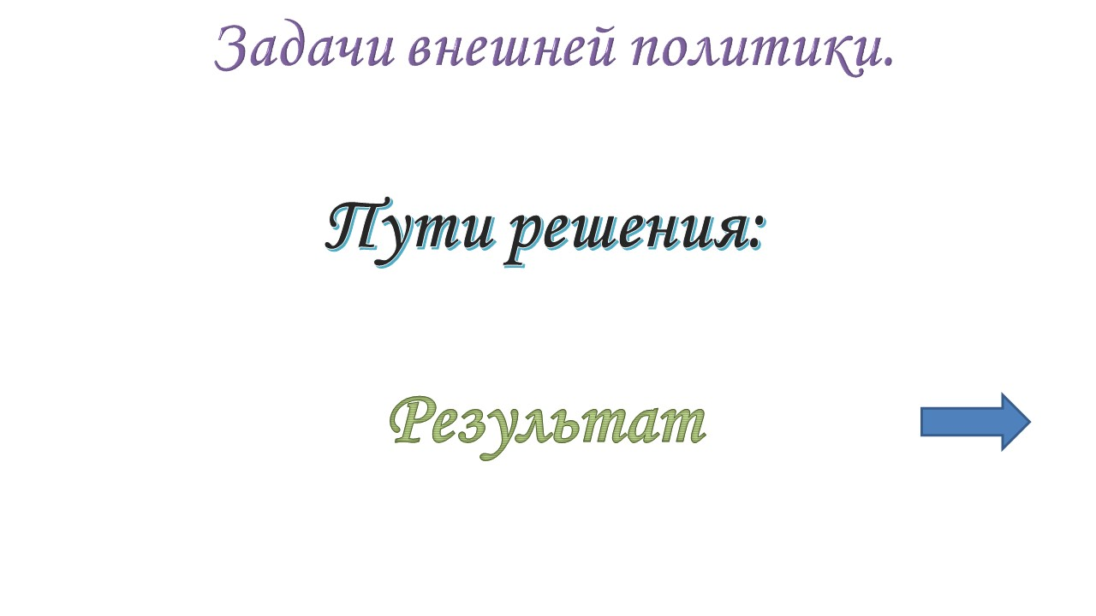
создание колониальной империи;
возврат Эльзаса и Лотарингии, присоединенных к Германии в результате франко-прусской войны.
1881 г. французские войска вторглись в Тунис, и превращение его в колонию.
Оккупация Марокко накануне Первой мировой войны и установила над ним протектората;
Захват огромных территорий в Западной Африке, Сенегала, Дагомеи, части Судана, Мавритании;
обострение противоречий с Англией и Германией.
активное участие в создании военно-политического блока, направленного против Германии и ее союзников.

Slide 11
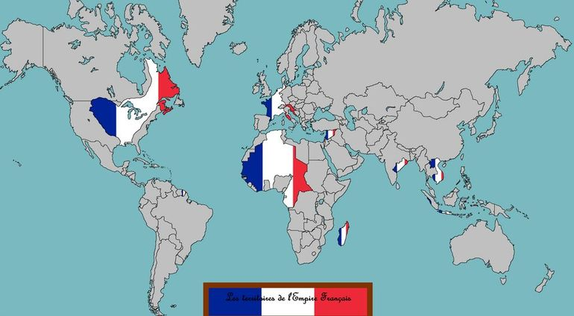
Колонии Франции к началу ХХ века

